Slide 1

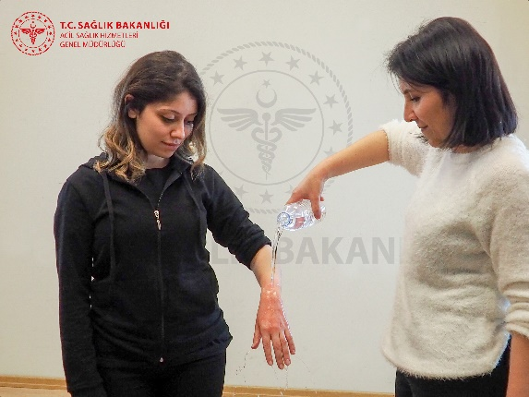
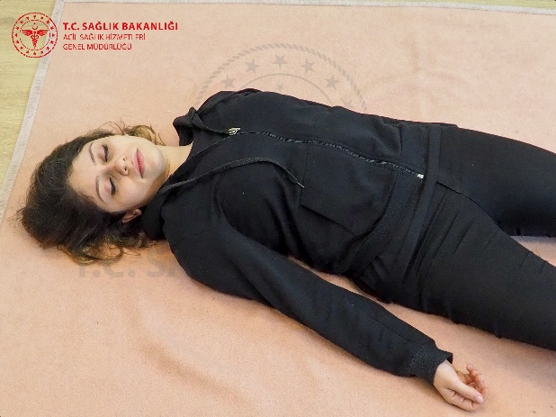
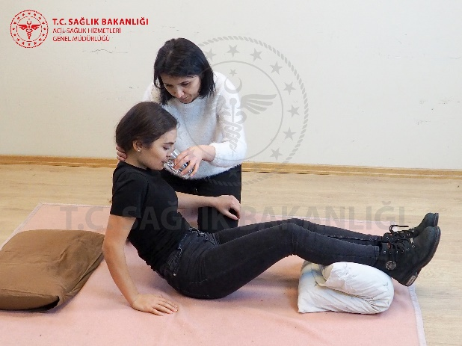
YANIK, SOĞUK VE SICAK ACİLLERİNDE İLKYARDIM

Slide 2


Sunum Planı
Yanıklar
Termal yanıklar
Kimyasal yanıklar
Elektrik yanıkları
Soğuk acilleri
Donma
Hipotermi
Sıcak acilleri
Sıcak yorgunluğu
Sıcak çarpması

Slide 3
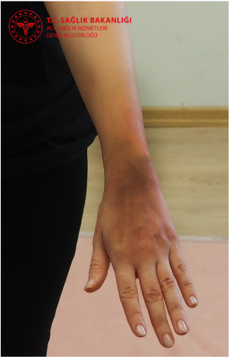
Yanıklar Genel Bilgiler
Yanık, cilt ve/veya cilt altı dokularda; ısı, soğuk, elektrik, radyasyon veya kimyasal ajanlara maruz kalarak oluşan akut hasarlanmaya verilen isimdir.
En sık görülen yanık tipidir.
Genellikle ev kazaları şeklinde karşımıza çıkar.

Slide 4
Yanıklar Termal Yanıklar- Belirti Ve Bulgular
Termal yanıklarda belirti ve bulgular yanık derinliğine (derecesine) göre değişir. Yanık ne kadar derinse o kadar şiddetlidir. Yanıklar 3 (üç) başlıkta ele alınır. Bunlar:
Birinci derece yanık (yüzeysel) yanıklar:
Cildin yalnızca üst tabakası etkilenmiştir. Kızarıklık, hafif şişlik, hassasiyet ve ağrı vardır.
İkinci derece yanık (kısmi kalınlık) yanıklar:
Cildin hem üst hem alt tabakası etkilenmiştir. Cilt kırmızı ve ağrılıdır. Ciltte içi su dolu kabarcıklar ortaya çıkar.
Üçüncü derece yanık (tam kalınlık) yanıklar: Cildin tüm tabakaları etkilenmiştir. Özellikle kaslar, sinirler ve damarlar etkilenir. Görünüşü kuru, sert, beyaz ya da kahverengi olabileceği gibi, kömürleşmiş bir görünümde de olabilir. Sinir uçları zarar gördüğü için ağrı yoktur.

Slide 5
Yanıklar Termal Yanıklar- İlk Yardım
Olay yerinin sizin ve hasta/yaralı için güvenli olduğundan emin olun.
Yanma nedenini ortadan kaldırın. Ateş varsa söndürün ve gerekiyorsa elektrik sigortalarını kapatın.
Alev almış ve hala yanmakta olan hasta/yaralının paniğine engel olun. Koşmasını engelleyin. Yerde yuvarlanmasını sağlayın. Mümkünse üzerini battaniye ya da bir örtü ile kapatarak alevin hava ile temasını kesin.

Slide 6
Yanıklar Termal Yanıklar- İlk Yardım
Eğer gerekli ise hasta/yaralıyı, taşıma tekniklerini kullanarak müdahalenin yapılabileceği güvenli bir alana taşıyın.
Hasta/yaralının yaşam belirtilerini değerlendirin.
Solunum yolunun etkilenip etkilenmediğini, eğer etkilenmişse solunum sıkıntısı olup olmadığını kontrol edin.
Etkilenme varsa ve eğer temin edebilirseniz hastaya oksijen verin.

Slide 7

Yanıklar Termal Yanıklar- İlk Yardım
Yanık bölgeyi en az 20 dakika soğuk su altında tutun. Ancak yanık yüzeyi büyükse ısı kaybı çok olacağından bu işlemi yapmayın.
Bunun yerine yanmış bölgelere soğuk su ile ıslatılmış gazlı bez ya da temiz bir bez örterek soğutma işlemini yapın. Bu işlemi 15-30 dakika olacak şekilde uygulayın.

Slide 8
Yanıklar Termal Yanıklar- İlk Yardım
Soğutma işlemi yaparken hasta/yaralıyı battaniye ile örtün.
Hasta/yaralının yanmış alandaki giysilerini cildi kaldırmadan çıkarın.
Giysi çıkarma işlemini soğutma sonrasına bırakın ve mümkünse elbiseleri dikiş yerlerinden keserek çıkarın.

Slide 9
Yanıklar Termal Yanıklar- İlk Yardım
Hijyen ve temizliğe dikkat edin. Kirli yanık alanlarını (katran, asfalt, toprak gibi yanık alanında kirliliğe neden olan kimyasallar) sadece su ve sabun kullanarak iyice yıkayın.
Elbiseler çıkarıldıktan sonra mümkünse yanık yerlerini tiftiksiz, kuru ve temiz bir malzeme ile (örneğin; streç film gibi) örtün.

Slide 10
Yanıklar Termal Yanıklar- İlk Yardım
Şişme (ödem) oluşabileceği düşünülerek yüzük, bilezik ve saat gibi eşyaları çıkarın.
Şişmeyi (ödem) engellemek için 24 ila 48 saat süresince yanmış olan kolları ve bacakları kalp seviyesinden yüksekte tutun.
Yanık dışı yaralanmaların yanıkla birlikte olabileceğini unutmayın.
112 acil yardım numarasının aranarak yardım istenmesi gerektiği durumlarda gecikmeyin.

Slide 11
Yanıklar Termal Yanıklar- Dikkat Edilmesi Gerekenler
İçi su dolu kabarcıklar patlatılmamalıdır.
Yanık yüzeyine diş macunu, yoğurt, buz, pudra ve merhem gibi maddeler sürülmemelidir.
Yanık bölgelerine bandaj uygulaması yapılmamalıdır. Eğer mutlaka bir uygulama yapılması gerekiyorsa kan dolaşımını bozmayacak şekilde yapışkan olmayan yara örtüleri kullanılmalıdır.

Slide 12
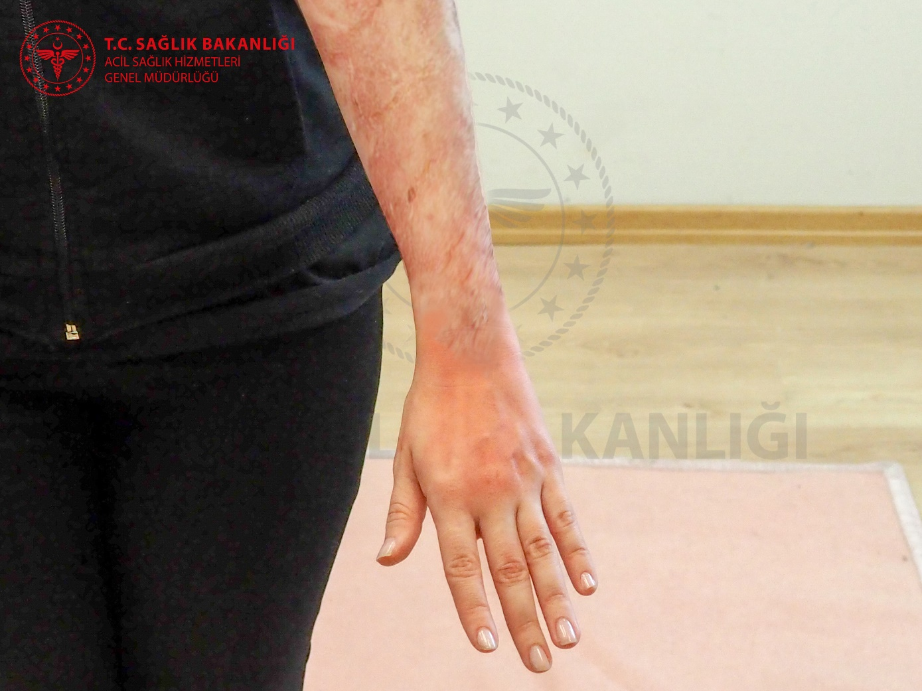
Yanıklar Kimyasal Yanıklar

Slide 13
Yanıklar Kimyasal Yanıklar
Genellikle iş kazaları şeklinde karşımıza çıkarlar.
Asit, alkali ya da petrol ürünlerinden kaynaklanabilirler.
Kimyasal yanıkların termal yanıklardan en önemli farkı, kimyasal madde tamamen uzaklaştırılıncaya kadar yanmanın derin dokulara ilerleyecek şekilde devam etmesidir.
Kimyasal yanıklarda yaralanma şiddetinin en önemli belirleyicisi, cilt ile kimyasal maddenin temas süresidir.
Kimyasal yanıklar her zaman ciddi olarak düşünülmelidir.

Slide 14
Yanıklar Kimyasal Yanıklar – Belirti Ve Bulgular
Hasta/yaralı şiddetli batma şeklindeki bir ağrıdan şikâyet edebilir.
İlave olarak kimyasallarla temas eden vücut kısımlarında:
Cilt tahriş olabilir veya yanabilir.
Cilt rengi solmuş olabilir.
Cilt şişmiş olabilir.
Ciltte kabarcıklar oluşabilir.
Cilt soyulabilir.
Zehirlenme belirtileri olabilir.

Slide 15
Yanıklar Kimyasal Yanıklar – İlk Yardım
Olay yerinin sizin ve hasta/yaralı için güvenli olduğundan emin olun ve korunmasız olarak kimyasal ile temas etmediğinizden emin olun.
Yardım istenmesi gerektiği durumlarda gecikmeden 112 acil yardım numarasını arayın ya da aratın.
Kendinizi korumak için eldiven giyin. Eldiven yoksa ellerinizi örtmek için plastik bir torba kullanın.
Yıkama işlemi için kimyasal madde ambalajları üzerindeki uyarıları dikkate alın.

Slide 16
Yanıklar Kimyasal Yanıklar – İlk Yardım
Yıkama işlemi için genel öneriler:
Hidroklorik asit (tuz ruhu): Temas sonrası bol su ile etkilenen bölgeyi yıkayın. Etkilenen alanı 15-20 dakika buzlu su içinde bekletin.
Sülfürik asit: Temas sonrası bol su ile yıkayın.
Yanık nedeni eğer toz bir kimyasal ise; önce yanık yerindeki bulaşmış olan kuru kimyasalları fırçalayarak temizleyin. Sonra da 10 ila 15 dakika boyunca soğuk ve nazikçe akan su ile cildin yüzeyini tekrar temizleyin.

Slide 17
Yanıklar Kimyasal Yanıklar – İlk Yardım
Yıkama işlemi için genel öneriler:
Alkali ile meydana gelen yanıklarda yıkama süresini daha uzun tutun.
Çimento yanıklarında çimento bulaşan giysiler ve ayakkabıları çıkarıp, etkilenen cildi bol su ile iyice yıkayın ve varsa antibiyotikli pomat uygulayın.
Güçlü alkaliler (sodyum hidroksit, potasyum hidroksit gibi) hayatı tehdit eden geniş yüzeyli yanıklara yol açarlar. Bol su ile uzun süreli yıkayın.

Slide 18
Yanıklar Kimyasal Yanıklar – İlk Yardım
Kimyasal bulaşmış olan giysileri veya takıları çıkarın.
Yanan alanı temiz bir bezle gevşekçe sarın.
Hasta/yaralı ilk yıkamadan sonra daha fazla yanma hissederse, yanmış alanı birkaç dakika daha yıkayın.

Slide 19
Yanıklar Kimyasal Yanıklar – İlk Yardım
Hasta/yaralıda bilinç kaybı var ancak hala nefes almaya devam ediyorsa;
Hasta/yaralıyı kurtarma (iyileşme, derlenme) pozisyonuna getirin.
Hasta/yaralıyı gözlemlemeye ve solunumunu kontrol etmeye devam edin.
Ancak hasta/yaralının solunumu durursa:
Temel Yaşam Desteğine başlayın.
Temel Yaşam Desteği; hasta/yaralı uyanıncaya, hareket edinceye, gözlerini açıncaya ve normal nefes alma başlayıncaya kadar; yardım (deneyimli sağlık ekibi) gelinceye ve devralıncaya kadar; devam edemeyecek kadar yorgun hale gelinceye kadar veya olay yeri sizin devam etmeniz için güvensiz hale gelinceye kadar kesilmemelidir.

Slide 20
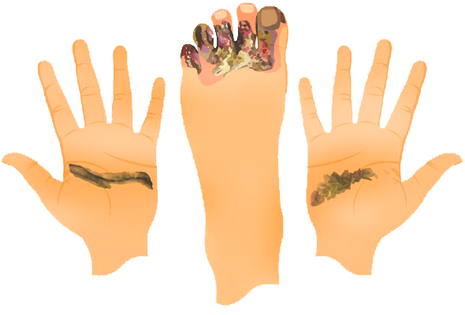
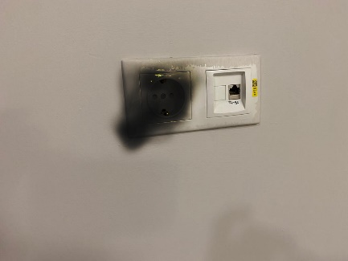
Yanıklar Elektrik Yanıkları
Elektrik yanıkları, elektrik akımının neden olduğu yanıklardır.
Bu yanıklar düşük voltaj akımından (örneğin; ev aletleri), yüksek voltaj akımından (örneğin; transformatörler) veya yıldırım çarpmasından kaynaklanabilir.
Elektrik yanıkları genellikle kazalar sonrası meydana gelir.

Slide 21
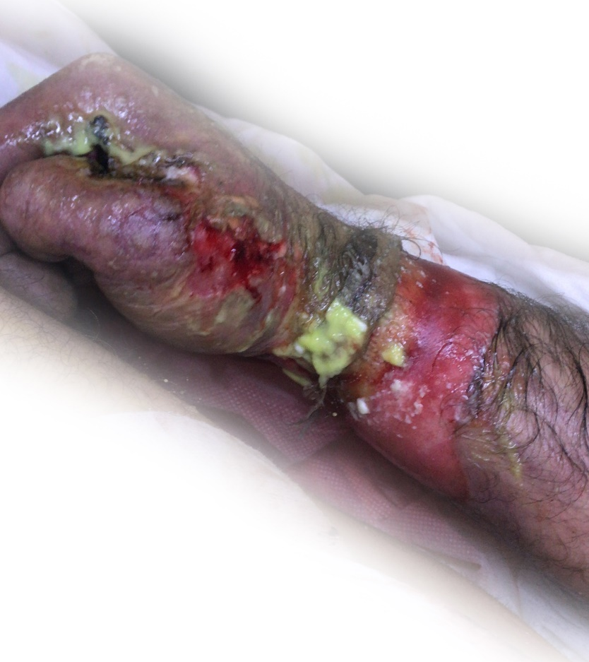
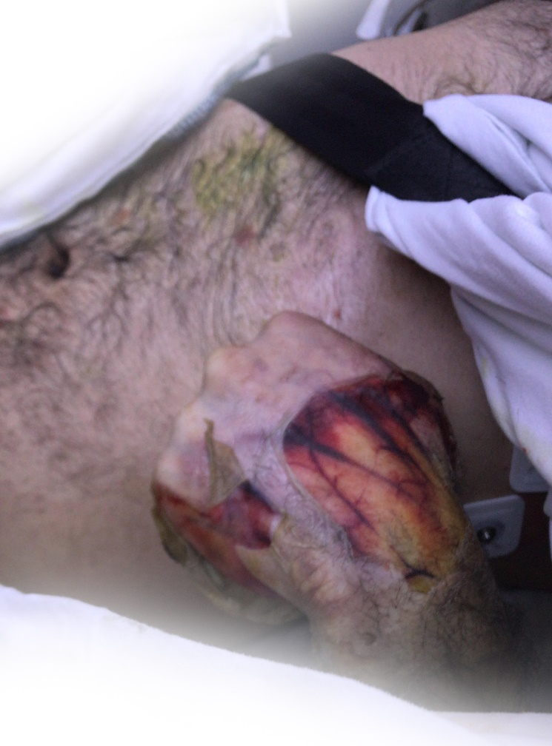
Yanıklar Elektrik Yanıkları

Slide 22
Yanıklar Elektrik Yanıkları
Elektrik, temas edilen noktadan vücuda girer, vücut boyunca ilerler ve vücudun yere değdiği noktadan veya zeminden çıkar.
Bu giriş ve çıkış noktalarında sıklıkla yanık yaraları görülebilir.
Ancak elektrik vücut içinde ilerlemiş olduğu yolda da dışarıdan gözle görülemeyecek şekilde hasarlara, hatta kalbin durmasına dahi neden olabilir.

Slide 23
Yanıklar Elektrik Yanıkları – Belirti Ve Bulgular
Bilinç kaybı
Nefes almakta zorlanma
Nefes alıp vermenin durması
Düzensiz kalp atım hızı
Kalp durması (kalp atışının olmaması)
Yanık yaraları
Kas spazmı

Slide 24
Yanıklar Elektrik Yanıkları – İlk Yardım
Öncelikle güvenlik sağlanmalıdır. Bunun için:
Hasta/yaralı hala elektrik kaynağına bağlı ise, asla dokunmayın!
Elektrik kaynağını kapatın.
Yüksek voltaj akımlarında; kabloyu veya elektrik kaynağını asla yaralıdan uzaklaştırmaya çalışmayın. Çünkü yüksek voltaj akımı (+ 1000 Volt ve üzeri) yaklaşık olarak 18 metreye kadar sıçrayabilir ve ölüme neden olabilir. Bu yüzden hasta/yaralıya yaklaşmadan önce yüksek voltaj akım kaynağının kapatıldığından emin olun.

Slide 25
Yanıklar Elektrik Yanıkları – İlk Yardım
Öncelikle güvenlik sağlanmalıdır. Bunun için:
Ev elektriğinde (220V); elektrik kaynağını kapatamıyorsanız karton, plastik veya tahtadan yapılmış kuru ve iletken olmayan bir nesne kullanarak kaynağı hem sizden hem de hasta/yaralıdan uzaklaştırmayı deneyin.
Yıldırım düşmesi riski altındaysanız; sizin ve yaralının güvende olduğundan emin olun ve tehlike geçene kadar bekleyin. Mümkünse evin içinde veya arabada kalın. Açık alanda iseniz kapalı bir mekan bulun, girin ve bekleyin. Eğer, kapalı bir yer bulamaz ve ayakta iseniz yere yatın. Ağaç gibi yıldırımın fazlaca düştüğü yerlerden ise uzak durun.
112 acil yardım numarasını arayarak ya da aratarak yardım istemeyi unutmayın.

Slide 26
Yanıklar Elektrik Yanıkları – İlk Yardım
Güvenlik önlemleri sonrası ilk yardım uygulamalarına başlayın. Bunun için:
Hasta/yaralıyı eğer herhangi bir tehlike söz konusu değil ise yerinden oynatmayın.
Temiz su kullanarak yanık yaralarını soğutun. Eğer temiz su yoksa mevcut olay yerindeki suyu kullanın. Ancak soğutma işlemini sadece elektrik çarpma tehlikesi yoksa yapın ve akımın kapalı olduğundan da kesinlikle emin olun.
Yanığa 10-15 dakika veya yanıkların acı vermesini durdurana kadar su dökün.
Soğutma işlemi sırasında kullanılan su vücut ısısını aşırı derece düşürebileceğinden dolayı çok soğuk olmamalıdır.

Slide 27
Yanıklar Elektrik Yanıkları – İlk Yardım
Hasta/yaralıyı battaniyeye sararak koruyun.
Mümkünse, hasta/yaralıya dokunmadan önce ellerinizi su ve sabun ile yıkayın. Yıkamak için külde kullanabilirsiniz. Varsa, alkol bazlı dezenfektanlar da kullanılabilir.
Varsa eldiven giyin. Temiz bir plastik torba da kullanabilirsiniz. Kişinin yaralarına dokunmamaya çalışın.
Yanık yaralarını temiz pamuklu bir bezle örtün.

Slide 28
Yanıklar Elektrik Yanıkları – İlk Yardım
İçi sıvı dolu kabarcıklar varsa bunları patlatmayıp sağlam bırakın.
Yanmış cilde yapışmamış kıyafetleri veya takıları çıkarın. Ancak yanık yaralarına takılan kıyafet veya takıları ise çıkarmayın.
Mümkünse, uzuvda ortaya çıkması muhtemel şişmelerin neden olabileceği zararlara karşı bir önlem olarak hasta/yaralının kemerini, ayakkabılarını veya botlarını çıkarın.
Hasta/yaralıyı sıcak tutun, ancak aşırı ısıtmayın.
Mümkünse, yanmış olan elleri, bacakları veya ayakları yüksek konumda tutun.
Hasta/yaralıyı 112 acil yardım ekibi gelinceye kadar yalnız bırakmayın ve gözlemlemeye devam edin.

Slide 29
Yanıklar Elektrik Yanıkları – İlk Yardım
Hasta/yaralıda bilinç kaybı var ancak hala nefes almaya devam ediyorsa;
Hasta/yaralıyı kurtarma (iyileşme, derlenme) pozisyonuna getirin.
Hasta/yaralıyı gözlemlemeye ve solunumunu kontrol etmeye devam edin.
Ancak hasta/yaralının solunumu durursa:
Temel Yaşam Desteğine başlayın.
Temel Yaşam Desteği; hasta/yaralı uyanıncaya, hareket edinceye, gözlerini açıncaya ve normal nefes alma başlayıncaya kadar; yardım (deneyimli sağlık ekibi) gelinceye ve devralıncaya kadar; devam edemeyecek kadar yorgun hale gelinceye kadar veya olay yeri sizin devam etmeniz için güvensiz hale gelinceye kadar kesilmemelidir.

Slide 30
Soğuk Acilleri Tanımlar
Donma nedir?
Dokuların soğuğa maruz kalarak hasarlanmasıdır.
Hipotermi nedir?
Normalde 37±0,6°C (36,4-37,6°C) olan vücut sıcaklığının 35°C'nin altına düştüğünde ortaya çıkan durumdur.

Slide 31
Soğuk Acilleri Donma
Tipik olarak sıfır derecenin altındaki herhangi bir sıcakta meydana gelebilir.
Düşük ortam sıcaklığında, kan dolaşımının yetersiz olması ve/veya hareket etmeyen kişilerde donma riski daha fazladır.
Nedenleri:
Aşırı soğuk havaya maruz kalma
Yetersiz veya ıslak kıyafetler giyme veya
Soğuk rüzgâr olabilir.

Slide 32
Soğuk Acilleri Donma
Çok sıkı giysiler veya botlar, sıkışık bir konumda kalma, yorgunluk, bazı ilaçlar, sigara içme, alkol kullanımı veya şeker hastalığı gibi kan damarlarını etkileyen hastalıkların neden olduğu zayıf kan dolaşımı da süreci artırabilir.
Donma vücudumuzun herhangi bir bölümünü etkileyebilir. Ancak en fazla eller, ayaklar, kulaklar, burun ve dudaklar gibi uzuvların etkilenme olasılığı yüksektir.

Slide 33
Soğuk Acilleri Donma – Belirti Ve Bulgular
Başlangıçta:
Hasta/yaralı, etkilenen bölgede iğnelenme, zonklama veya ağrıdan şikâyet eder.
Ciltte soğukluk, solukluk, uyuşma ve beyazlaşma vardır.
Etkilenen bölgede karıncalanma hissi ortaya çıkabilir.
Donma daha ilerlemişse:
Etkilenen bölge sert ve donmuş hissedilebilir.
Hasta/yaralı soğuktan çıktığında ise:
Dokuda çözülme ve yumuşama
Ciltte kızarıklık, ağrı ve içi su dolu kabarcıklar
Şişme ve kaşıntı ortaya çıkabilir.

Slide 34
Soğuk Acilleri Donma – Belirti Ve Bulgular
Soğuğa maruz kalma devam ederse ve donma daha da ilerlerse:
Cilt beyaz, mavi veya lekeli hale gelir ve altındaki dokuya dokunulduğunda sert ve soğuk hissedilir.
Hasta/yaralı soğuktan çıktığında ve cilt çözüldüğünde ise;
İçerisi kan ile dolu kabarcıklar oluşur ve bunlar kalın siyah kabuklara dönüşür. Bu aşamada, muhtemelen bazı dokular artık ölmüştür.

Slide 35
Soğuk Acilleri Donma – İlk Yardım
Donmakta olan hasta/yaralıya yardım etmeden önce soğuğa karşı yeterince korunduğunuzdan emin olun.
Hasta/yaralıyı daha sıcak ve kapalı bir ortama alın. Ancak bunu yaparken hasta/yaralıyı hasarı artıracağından dolayı kesinlikle ayak ve ayak parmakları üzerinde yürütmeyin. Hasta/yaralıyı taşıyın.
Daha fazla ısı kaybını önlemek için ıslak giysileri yumuşak ve kuru kıyafetlerle değiştirin.
Eldiven, yüzük ve çizme gibi aksesuarları yavaşça çıkarın.
Bilinci açıksa sıcak içecekler verin.

Slide 36
Soğuk Acilleri Donma – İlk Yardım
Hasta/yaralının göğüs kafesi, koltuk altları ve kasık bölgelerine ılık su paketleri koyun.
Etkilenen alanları yeniden ısıtın. Fakat ısıtma işlemini soğuk ile temas tamamen ortadan kalktıktan sonra yapın.
Etkilenen kısımları ellerinizle veya kişinin koltuk altlarını kullanarak ısıtın.
Etkilenen bölgeyi ovmayın. Çünkü bu cilde ve diğer dokulara zarar verebilir.
Daha fazla yaralanmaya neden olabileceğinden doğrudan ısı uygulamayın (ateş veya ısıtıcı gibi).

Slide 37
Soğuk Acilleri Donma – İlk Yardım
Yeniden ısıtma işlemini en az 30 dakika sürdürün. Etkilenen vücut kısmı kırmızı-mor bir renge sahip olduğunda ve kolayca hareket ettirilebildiğinde ise yeniden ısıtma işlemini durdurun.
Hasta/yaralının sigara içmesine kesinlikle izin vermeyin. Çünkü bu kan dolaşımını olumsuz etkileyebilir.
Donmuş alan çözüldükten sonra, el ve ayak parmaklarını tek tek temiz bandajlar ile çok nazik bir şekilde sarın.
Enfeksiyonu önlemek için cildi temiz tutmak çok önemlidir. Bu yüzden yaralıya müdahale etmeden önce ellerinizi yıkayın.

Slide 38
Soğuk Acilleri Donma – İlk Yardım
Çok fazla hareketten kaçının ve mümkünse şişmeyi önlemek için yaralı uzuvları yukarı kaldırın.
Dokular çok hassas olacağından, hasta/yaralıdan ısıtılan etkilenmiş kısımlar üzerinde yürümemesini isteyin.
Donuk alan ısıtılıp tekrar kanlandıktan sonra şiddetli ağrı meydana gelebilir. Bu durumda hasta/yaralıya ısıtma öncesi, ısıtma esnasında veya ısıtma sonrasında ağrı kesici verin.
112 acil yardım numarasını arayarak ya da aratarak tıbbi yardım istemeyi unutmayın.

Slide 39
Soğuk Acilleri Hipotermi (Vücut Sıcaklığının 35°c'nin Altına Düştüğünde Ortaya Çıkan Durum)
Hipotermi, hayatı tehdit eden bir durum olup hızla tedavi edilmesi gerekir.
Genellikle ortamın soğuk olmasından kaynaklanır.
Bunlar; soğuk koşullarda uzun süre açık havada kalmak, yeterince ısıtılmamış bir evde yaşamak veya soğuk suya düşmek gibi nedenlerden ya da nedenlerin birlikteliğinden kaynaklanır.

Slide 40
Soğuk Acilleri Hipotermi –Belirti Ve Bulguları
Titreme (vücut sıcaklığı düştükçe titreme azalabilir ya da tamamen durabilir)
Konuşma bozukluğu veya mırıldanma
Yavaş veya sığ (yüzeysel) solunum
Zayıf nabız
Beceriksizlik veya koordinasyon eksikliği
Uyuşukluk veya enerji eksikliği
Uykuya meyil veya hafıza kaybı
Bilinç kaybı veya
Parlak kırmızı, soğuk cilt (bebeklerde)

Slide 41
Soğuk Acilleri Hipotermi – İlk Yardım
Hipotermide olan bir hasta/yaralıya yardım etmeden önce soğuğa karşı yeterince korunduğunuzdan emin olun.
Mümkünse hasta/yaralıyı daha sıcak ve kapalı bir yere taşıyarak soğukla temasını kesin.
Eğer bu mümkün değil ise, hasta/yaralının özellikle baş ve boyun bölgesini rüzgârdan koruyun. Soğuk zemin ile olan teması ortadan kaldırın.
Islak giysileri yavaşça çıkarın. Islak kıyafetleri ılık, kuru kaban, palto, ceket veya battaniye ile değiştirin.

Slide 42
Soğuk Acilleri Hipotermi – İlk Yardım
Daha fazla ısınma gerekiyorsa bunu yavaş yavaş yapın. Örneğin; boyun, göğüs ve kasık bölgeleri başta olmak üzere vücudun orta kısımlarına ılık-kuru kompresler uygulayın.
Hasta/yaralıya, ilk yardımın genel ilkelerine göre önemli bir istisna oluşturmasına rağmen yudum yudum olacak şekilde yavaşça ılık, tatlı ve alkolsüz içecekler verin.
Doğrudan ısı uygulamayın. Bir ısıtma lambası veya sıcak banyo gibi bir yöntem kullanarak hasta/yaralıyı yavaş yavaş ısıtın.
Kollar ve bacaklar gibi uzuvları ısıtmaya çalışmayın. Uzuvları ısıtmak veya masaj yapmak kalbe ve akciğerlere ek yük oluşturabilir.
Hasta/yaralının sigara içmesine kesinlikle izin vermeyin.

Slide 43
Soğuk Acilleri Hipotermi – İlk Yardım
Hasta/yaralıda bilinç kaybı var ancak hala nefes almaya devam ediyorsa;
Hasta/yaralıyı kurtarma (iyileşme, derlenme) pozisyonuna getirin.
Hasta/yaralıyı gözlemlemeye ve solunumunu kontrol etmeye devam edin.
Ancak hasta/yaralının solunumu durursa:
Temel Yaşam Desteğine başlayın.
Temel Yaşam Desteği; hasta/yaralı uyanıncaya, hareket edinceye, gözlerini açıncaya ve normal nefes alma başlayıncaya kadar; yardım (deneyimli sağlık ekibi) gelinceye ve devralıncaya kadar; devam edemeyecek kadar yorgun hale gelinceye kadar veya olay yeri sizin devam etmeniz için güvensiz hale gelinceye kadar kesilmemelidir.

Slide 44
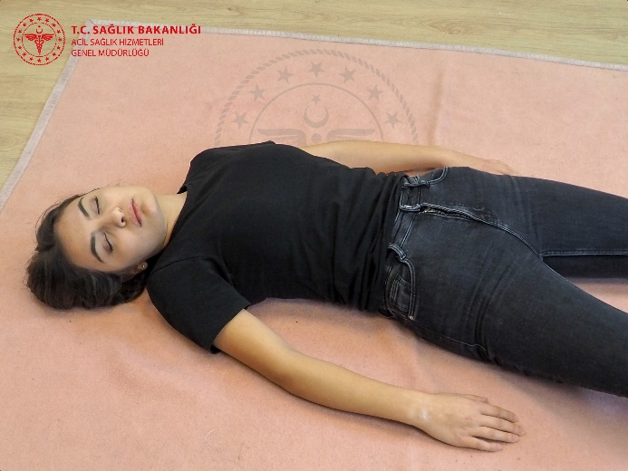
Sıcak Acilleri Sıcak Yorgunluğu
Sıcak yorgunluğu nedir?
Yüksek sıcaklıklara uzun süre maruz kalınmasına ve sıvıların yetersiz veya dengesiz alımına bağlı olarak ortaya çıkabilen, hafif seyirli bir hastalık türüdür.
Belirti ve bulgular;
Aşırı terleme
Solgunluk
Kas krampları
Baş ağrısı, baş dönmesi veya yorgunluk
Uykuya meyil
Hızlı, zayıf nabız
Hızlı, yüzeysel nefes alma

Slide 45
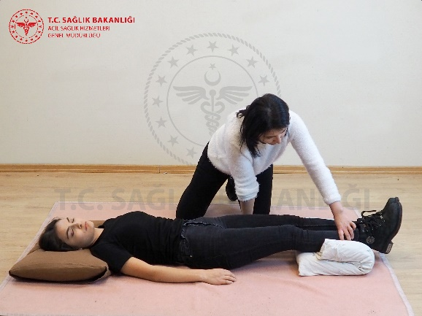
Sıcak acilleri Sıcak yorgunluğu – İlk yardım
Hasta/yaralının serin bir yere taşınmasına yardımcı olun.
Bacaklarını hafifçe kaldırmış bir vaziyette uzanmasını yardım edin.
Hasta/yaralıyı temiz bir bez veya sünger gibi bir malzemeyle silerek ya da serin bir duş almasını sağlayarak soğutun.
Hasta/yaralının dinlenmesini isteyin.

Slide 46
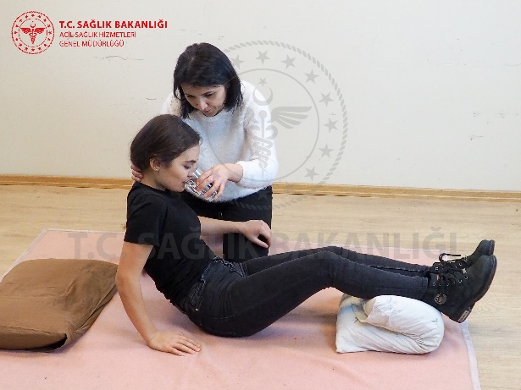
Sıcak Acilleri Sıcak Yorgunluğu – İlk Yardım
Normal şartlarda hasta/yaralıdan ilk yardımın temel bir kuralı olarak herhangi bir şey yememesi ve içmemesi istenirken, sıcak yorgunluğunda istisnai bir durum olarak bol su içmesi istenir.
112 acil yardım numarasını arayarak ya da aratarak yardım istemeyi unutmayın.
Hasta/yaralının nefesini ve bilincini gözlemlemeye devam edin.

Slide 47
Sıcak Acilleri Sıcak Yorgunluğu – İlk Yardım
Hasta/yaralıda bilinç kaybı var ancak hala nefes almaya devam ediyorsa;
Hasta/yaralıyı kurtarma (iyileşme, derlenme) pozisyonuna getirin.
Hasta/yaralıyı gözlemlemeye ve solunumunu kontrol etmeye devam edin.
Ancak hasta/yaralının solunumu durursa:
Temel Yaşam Desteğine başlayın.
Temel Yaşam Desteği; hasta/yaralı uyanıncaya, hareket edinceye, gözlerini açıncaya ve normal nefes alma başlayıncaya kadar; yardım (deneyimli sağlık ekibi) gelinceye ve devralıncaya kadar; devam edemeyecek kadar yorgun hale gelinceye kadar veya olay yeri sizin devam etmeniz için güvensiz hale gelinceye kadar kesilmemelidir.

Slide 48
Sıcak Acilleri Sıcak Çarpması
Sıcak çarpması nedir?
Vücut sıcaklığının 41,1 santigrat derece veya daha yüksek bir sıcaklığa yükselmesi ile karakterize bir hastalık türüdür,
Temel sorun vücudun ısı düzenleme mekanizmasının bozulmuş olmasıdır.

Slide 49
Sıcak Acilleri Sıcak Çarpması – Korunma Yöntemleri
Özellikle şapka, güneş gözlüğü ve şemsiye gibi güneş ışığından koruyacak aksesuarlar kullanılmalıdır.
Güneşe çıkmadan en az 30 dakika önce en az 30 faktörlü koruyucu bir güneş kremi kullanılmalıdır. Eğer yüzülüyorsa güneş koruyucu krem iki saatte bir yenilenmelidir.
Mevsim şartlarına uygun, bol, terletmeyen, açık renkli ve hafif giysiler giyilmelidir.
Bol miktarda sıvı tüketilmelidir.
Vücut temiz tutulmalıdır.
Her öğünde yeteri miktarda sindirimi kolay hafif yiyecekler tercih edilmelidir.

Slide 50
Sıcak Acilleri Sıcak Çarpması – Korunma Yöntemleri
Gereksiz ve bilinçsiz ilaç kullanılmamalıdır.
Direkt güneş ışığında kalınmamalıdır.
Kapalı mekânların düzenli aralıklarla havalandırılmasına özen gösterilmelidir.
Ağır egzersiz yapılmamalı, fırsat buldukça ılık duş alınmalıdır.
Park halindeki arabaların içerisinde beklenmemelidir.
Alkol ve kahve tüketilmemelidir.
Günün sıcak saatlerinde aktiviteler yapılmamalıdır.
Mümkünse 10.00-16.00 saatleri arasında güneşe çıkılmamalıdır.

Slide 51
Sıcak Acilleri Sıcak Çarpması – Belirti Ve Bulguları
Sıcak, kızarmış, kırmızı kuru bir cilt
Baş ağrısı veya baş dönmesi
Uykuya meyil veya huzursuzluk
Çarpıntı
Terlemenin olmaması (egzersize bağlı olanlar hariç)
Kaslarda hassasiyet ve kramp
İdrar miktarında azalma
Görme bozukluğu
Nöbet
Koma
Vücut sıcaklığının 41.1 santigrat derece ve üzerinde olmasıdır.

Slide 52
Sıcak Acilleri Sıcak Çarpması – İlk Yardım
Hasta/yaralının;
Serin bir yere taşınmasına yardımcı olun.
Nefesini ve bilincini kontrol edin.
Bacakları hafifçe kaldırılmış bir vaziyette uzanmasına yardım edin.
Soğutma işlemi uygulayın.
Kişiyi temiz bir bez veya sünger gibi bir malzemeyle silerek ya da serin bir duş almasını sağlayarak soğutun.
Bilinç değişikliği olan hastalarda soğutma için acele edilmeli, ateş ölçümü nedeniyle tedavi geciktirilmemelidir. Soğutma işlemi vücut sıcaklığı 38-39 santigrat derece olduğunda durdurulmalıdır.

Slide 53
Sıcak Acilleri Sıcak Çarpması – İlk Yardım
Egzersize bağlı sıcak çarpmalarında:
Sporcu ise:
Sahada soğutulmalıdır. Kıyafetler soğutma çabası ile birlikte aynı anda çıkarılmalıdır. Buzlu su olan küvete daldırılmalıdır. Su sıcaklığı 2-15 santigrat derece olmalıdır.
Çocuklarda egzersizle ilgili sıcak çarpmasında ise;
Baş ve göğsün üst kısmı dışarıda kalacak şekilde buzlu suya sokulması en etkili yöntemdir.

Slide 54
Sıcak Acilleri Sıcak Çarpması – İlk Yardım
Hasta/yaralının dinlenmesini isteyin.
Normal şartlarda hasta/yaralılardan ilk yardımın temel bir kuralı herhangi bir şey yememesi ve içmemesi istenirken, sıcak çarpmasında istisnai bir durum olarak bol su içmeleri istenir.
112 acil yardım numarasını arayarak ya da aratarak yardım istemeyi unutmayın.
Hasta/yaralının nefesini ve bilincini gözlemlemeye devam edin.

Slide 55
Sıcak Acilleri Sıcak Çarpması – İlk Yardım
Hasta/yaralıda bilinç kaybı var ancak hala nefes almaya devam ediyorsa;
Hasta/yaralıyı kurtarma (iyileşme, derlenme) pozisyonuna getirin.
Hasta/yaralıyı gözlemlemeye ve solunumunu kontrol etmeye devam edin.
Ancak hasta/yaralının solunumu durursa:
Temel Yaşam Desteğine başlayın.
Temel Yaşam Desteği; hasta/yaralı uyanıncaya, hareket edinceye, gözlerini açıncaya ve normal nefes alma başlayıncaya kadar; yardım (deneyimli sağlık ekibi) gelinceye ve devralıncaya kadar; devam edemeyecek kadar yorgun hale gelinceye kadar veya olay yeri sizin devam etmeniz için güvensiz hale gelinceye kadar kesilmemelidir.

Slide 56
Özet
Termal yanıklar en sık görülen yanık tipidir. Erken ve doğru ilk yardım yanığın oluşturduğu hasar ve yaygınlığı azaltır.
Kimyasal yanıklar, kimyasal madde tamamen uzaklaştırılıncaya kadar derin dokulara doğru ilerleyerek devam eder. Kimyasal yanıklar her zaman ciddi olarak düşünülmelidir.
Elektrik yanıkları elektrik akımının neden olduğu yanıklardır ve İlk yardımda öncelik güvenliktir.
Dokuların soğuğa maruz kalarak hasarlanmasına donma denir. En fazla eller, ayaklar, kulaklar, burun ve dudaklar gibi uzuvların etkilenme olasılığı yüksektir.

Slide 57
Özet
Hipotermi hayatı tehdit edici bir durum olup hızla tedavi edilmesi gerekir.
Sıcak yorgunluğu, yüksek sıcaklıklara uzun süre maruz kalma ve sıvıların yetersiz veya dengesiz alımı ile ilişkili bir durumdur.
Sıcak çarpması, doğru ve hızlı bir şekilde tedavi edilmezse ölümcül olabilecek gerçek bir acil durumdur.

